Slide 1

Web App for Containers e o Azure SignalR Services

Slide 2


Fabrício Veronez
Arquiteto de Software
http://www.fabricioveronez.net
Email - fabricioveronez@gmail.com
Linkedin - http://www.linkedin.com/in/fabricioveronez
Telegram - fabricioveronez

Slide 3
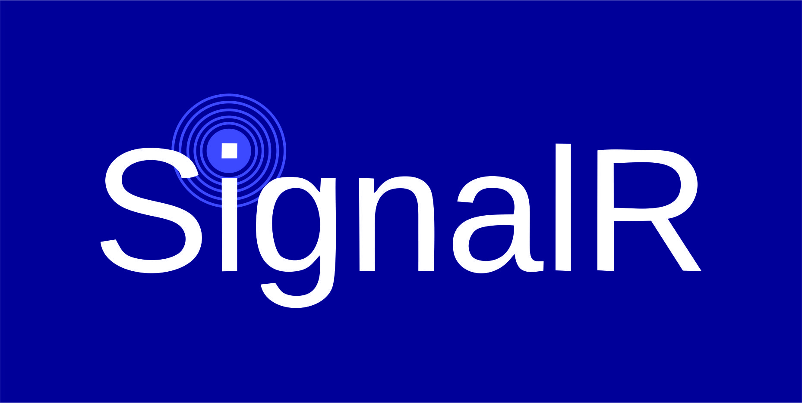

Slide 4

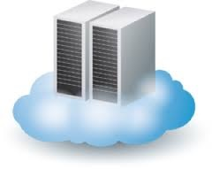
Long Pooling
Request
Response
Request

Slide 5
Server-Sent Events
Conection
Event
Event
Event
Event
Close Connection

Slide 6
WebSocket
Handshake
Handshake
Connection
Close Connection

Slide 7


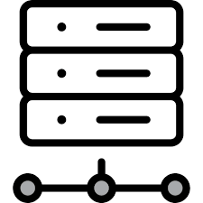
Hubs
Cliente 1 Grupo A
Cliente 3 Grupo A
Cliente 2 Grupo B
Cliente 4 Grupo B

Slide 8
Hubs
Cliente 1 Grupo A
Cliente 3 Grupo A
Cliente 2 Grupo B
Cliente 4 Grupo B

Slide 9


Azure SignalR Services
Conecta com a aplicação
Envia um redirect com o token e a URL
Requisita Token
Conecta ao Serviço
Retorna Token

Slide 10

Azure Web App
Suporte a multiplas linguagens
Integração com ferramentas de DevOps
Alta escalabilidade e disponibilidade
Opções de templates
Integração com Visual Studio

Slide 11
Solução Final
Conecta com a aplicação
Envia um redirect com o token e a URL
Requisita Token
Conecta ao Serviço
Retorna Token

Slide 12
DEMO
1

Slide 13

Quer saber mais?
http://bit.ly/news-veronezdev

